Slide 1
MODUL 1 PENGENALAN KEPADA PERAKAUNAN bahagian 1
Perakaunan Tingkatan 4 KSSM
Oleh Cikgu Norazila Khalid
Smk Ulu Tiram, Johor

Slide 2
PERAKAUNAN, SUBBIDANG PERAKAUNAN, KERJAYA DAN BADAN PROFESIONAL

Slide 3
PERAKAUNAN, SUBBIDANG PERAKAUNAN, KERJAYA DAN BADAN PROFESIONAL
Perakaunan merupakan perekodan urus niaga kewangan yang berlaku dalam organisasi perniagaan dan bukan perniagaan secara sistematik termasuk prestasi perniagaan, kedudukan kewangan, perancangan dan analisis kewangan.

Slide 4
Simpan Kira dan Perakaunan
Simpan kira merupakan proses perakaunan yang meliputi aktiviti mengumpul, menyusun, menyimpan, merekod dan melapor rekod-rekod perakaunan.
Perakaunan mencakupi bidang yang lebih luas iaitu meliputi aktiviti mengumpul, menyusun, menyimpan, merekod, melapor, menganalisis, mentafsir, merancang, menilai dan merumus.

Slide 5
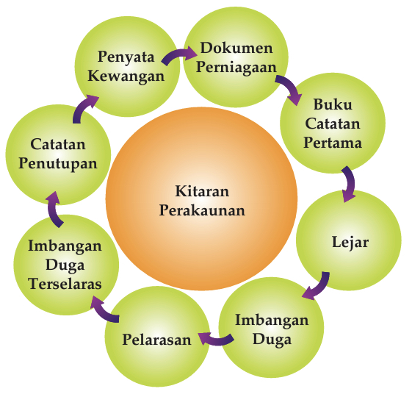
Kitaran Perakaunan
Kitaran Perakaunan merupakan tatacara penyediaan rekod perakaunan yang bermula daripada dokumen sumber hingga catatan penutupan akaun.
Dalam Kitaran Perakaunan yang lengkap terdapat lapan peringkat penyediaan rekod perakaunan bagi sesuatu tempoh perakaunan.

Slide 6
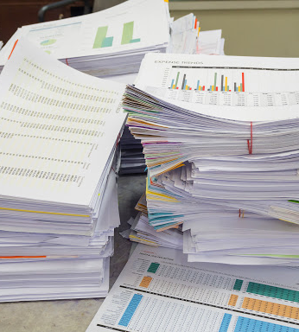
Dokumen Perniagaan
Terdiri daripada dokumen sumber dan dokumen bukan sumber yang difailkan secara sistematik untuk memudahkan rujukan pada masa hadapan.
Bukti bertulis bagi sesuatu urus niaga

Slide 7
Buku Catatan Pertama
Buku yang digunakan untuk merekodkan butiran urus niaga.
Apabila dokumen sumber diterima dan dikeluarkan, maklumat seperti tarikh, amaun dan butiran akan direkodkan dalam Buku Catatan Pertama.
Terdiri daripada Jurnal Am, Jurnal Khas, Buku Tunai dan Buku Tunai Runcit.

Slide 8
Lejar
Catatan dalam Buku Catatan Pertama akan dipindahkan ke dalam lejar dengan menggunakan Sistem Catatan Bergu.

Slide 9
Imbangan Duga
Senarai baki bagi semua akaun dalam lejar.
Baki akhir setiap akaun dalam lejar akan disenaraikan dalam Imbangan Duga untuk menguji ketepatan catatan bergu.

Slide 10
Pelarasan
Urus niaga yang diselaraskan pada tarikh imbangan dalam Jurnal Am dan lejar seperti pelarasan hasil dan belanja, susut nilai aset, peruntukan hutang ragu dan ketinggalan catatan.
Pelarasan akan dibuat dalam Jurnal Am dan dipindahkan ke dalam lejar untuk menentukan baki terkini bagi akaun-akaun berkenaan.

Slide 11
Imbangan Duga Terselaras
Senarai baki bagi semua akaun termasuk akaun yang telah diselaraskan pada tarikh imbangan.
Imbangan Duga Terselaras bertujuan untuk menguji ketepatan catatan bergu dalam lejar.

Slide 12
Catatan Penutupan
Catatan Jurnal Am dan lejar untuk merekodkan penutupan semua akaun hasil dan akaun belanja.
Pada peringkat ini, akaun hasil dan akaun belanja akan dipindahkan ke dalam Akaun Perdagangan dan Untung Rugi.

Slide 13
Penyata Kewangan
Penyata yang disediakan untuk menghitung untung rugi perniagaan bagi suatu tempoh dan untuk melihat kedudukan kewangan perniagaan pada tarikh tertentu.
Lazimnya disediakan pada akhir tempoh perakaunan.

Slide 14
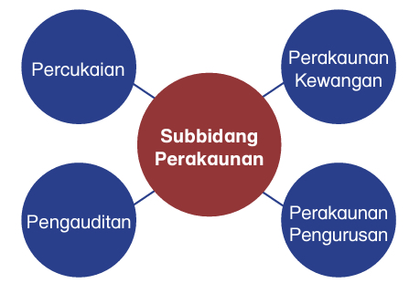
Subbidang Perakaunan

Slide 15
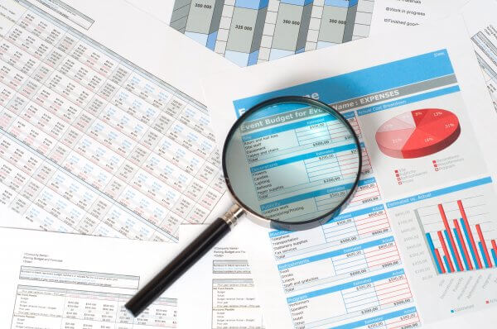
Perakaunan Kewangan
Menyediakan pelaporan maklumat perakaunan dalam bentuk Penyata Kewangan.
Penyata Kewangan digunakan oleh pengguna dalaman dan luaran untuk membuat keputusan.

Slide 16
Perakaunan Pengurusan
Menyediakan maklumat perakaunan untuk pengguna dalaman.
Antara skop kerja ialah kawalan, perancangan dan pengurusan pengeluaran.

Slide 17
Pengauditan
Meliputi kerja memeriksa dokumen perniagaan dan rekod kewangan untuk mengesahkan rekod maklumat perakaunan adalah betul dan tepat.
Juruaudit memastikan Penyata Kewangan yang disediakan mematuhi piawaian perakaunan yang diterima umum.

Slide 18
Percukaian
Merancang hal-hal percukaian dan menyediakan penyata cukai bagi pihak syarikat.
Penasihat cukai akan memberikan nasihat dalam hal-hal pengurusan percukaian perniagaan.

Slide 19
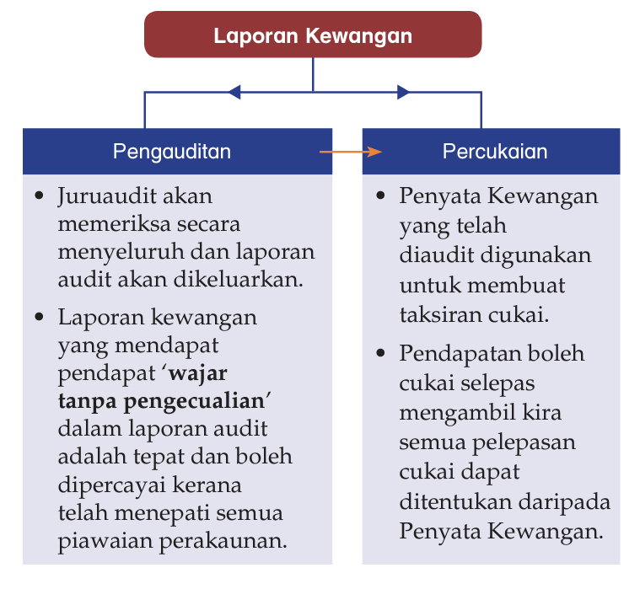
Hubung Kait Fungsi Perakaunan Kewangan dengan Pengauditan dan Percukaian

Slide 20
Profesional
Profesional merujuk kepada seseorang yang memiliki kepakaran dalam bidang tertentu dan menunjukkan komitmen dan minat yang mendalam terhadap kerjayanya

Slide 21
Profesional
Akauntan merupakan golongan profesional dalam masyarakat kerana akauntan memiliki kemahiran yang khusus untuk mengurus kewangan perniagaan, membuat pelaporan dan memberi pandangan untuk meningkatkan prestasi perniagaan.

Slide 22
Profesion Perakaunan
Akauntan
Juruaudit
Pengurus Dana
Penasihat Kewangan
Ketua Pegawai Kewangan

Slide 23
skop tugas akauntan
perancangan dan pengurusan strategik
pengimplementasian polisi
Penambahbaikan polisi
Pengurusan bajet dan kewangan
Penyelesai masalah
Perundingan
pembuat keputusan
pembimbing dan mentor
pembangunan sumber manusia

Slide 24
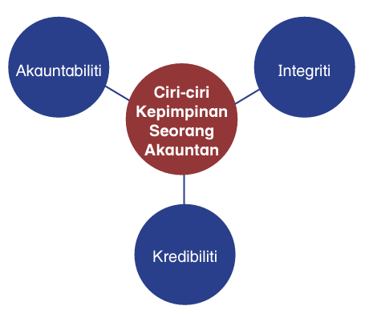
Ciri-ciri Akauntan sebagai Pemimpin

Slide 25
Integriti
Akauntan perlu bersikap jujur dalam semua hubungan profesional dengan pihak luar supaya tidak dikaitkan dengan laporan kewangan atau apa-apa bentuk komunikasi tentang perakaunan yang mengandungi kenyataan palsu dan mengelirukan.

Slide 26
Kredibiliti
Keupayaan akauntan untuk menyampaikan maklumat perakaunan secara adil dan objektif kepada semua pihak yang berkepentingan dalam perniagaan.

Slide 27
Akauntabiliti
Tanggungjawab individu atau jabatan untuk melaksanakan fungsi tertentu dalam perakaunan.

Slide 28
Etika Profesion Perakaunan
Etika bermaksud prinsip-prinsip akhlak atau nilai moral yang menjadi pegangan seseorang semasa menjalankan tugas.
International Federation of Accountants (IFAC) telah memperkenalkan Kod Etika Akauntan Profesional yang menggariskan lima ciri etika dalam profesion perakaunan

Slide 29
Kod Etika Akauntan Profesional

Slide 30
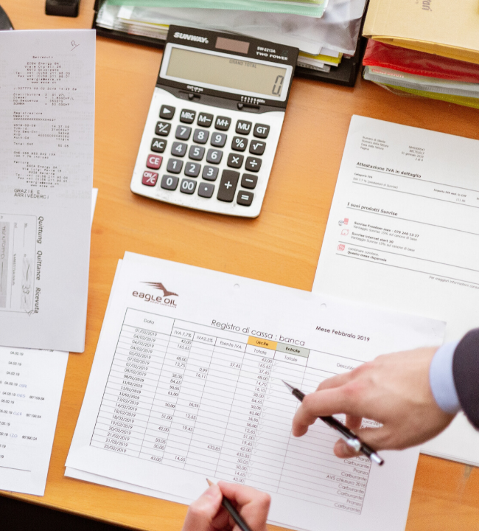
Kompetensi
Akauntan harus profesional, berkemahiran dan berkeupayaan untuk memberi perkhidmatan perakaunan yang terbaik terhadap pelanggan

Slide 31
Integriti
Akauntan perlu bersikap jujur dan telus dalam hubungan profesional dengan pihak lain supaya tidak berlaku kekeliruan dan pemalsuan kenyataan.

Slide 32
Kerahsiaan
Akauntan tidak boleh mendedahkan sebarang maklumat yang diperoleh kepada mana-mana pihak yang tidak berkaitan.

Slide 33
Objektiviti
Semasa menjalankan tugas, seseorang akauntan tidak boleh berkompromi dan berat sebelah serta tidak terpengaruh oleh mana-mana pihak yang berkepentingan.

Slide 34
Sifat Profesional
Akauntan perlu mematuhi semua undang-undang dan peraturan berkaitan serta mengelakkan segala tindakan yang boleh menjejaskan profesion ini

Slide 35
Badan Kawal Selia (Regulatory Body)

Slide 36
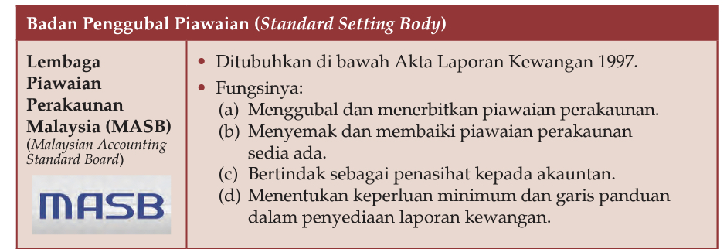
Badan Penggubal Piawaian (Standard Setting Body)

Slide 37
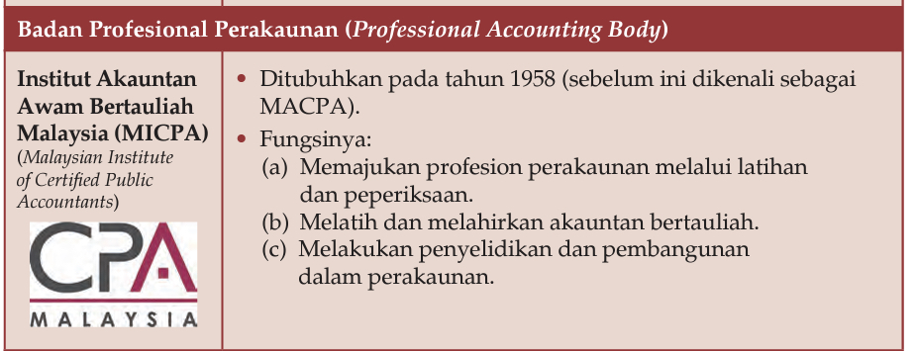
Badan Profesional Perakaunan (Professional Accounting Body)

Slide 38
Badan Profesional Perakaunan (Professional Accounting Body)

Slide 39
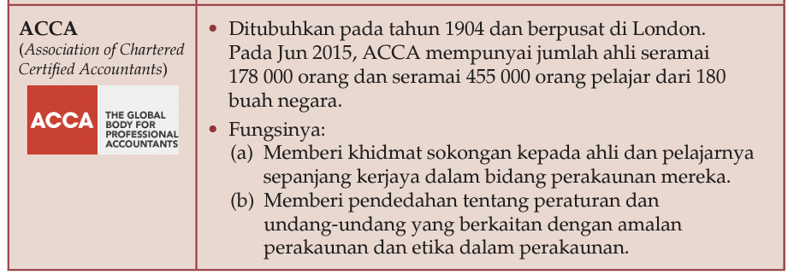
Badan Profesional Perakaunan (Professional Accounting Body)

Slide 40
SEJARAH PERAKAUNAN DAN PERKEMBANGANNYA

Slide 41
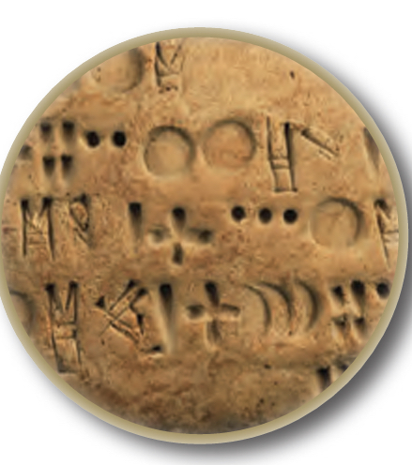
Sejarah Perakaunan
Rekod perakaunan yang paling awal didapati di Babylonia pada tahun 3500 SM.
Catatan tersebut dibuat dalam bentuk kepingan tanah liat.

Slide 42
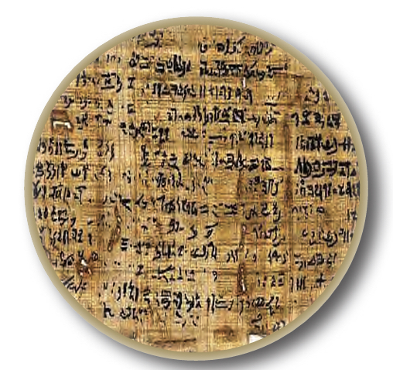
Sejarah Perakaunan
Pada tahun 400 SM, rekod perakaunan telah dibuat dengan menggunakan papyrus (kertas) dan calamus (pen) di Mesir.

Slide 43
Sejarah Perakaunan
Sistem Catatan Bergu bermula di Itali dan dipopularkan oleh Luca Pacioli pada abad ke-14 untuk memenuhi keadaan ekonomi yang semakin berkembang.

Slide 44
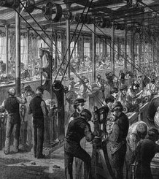
Sejarah Perakaunan
Selepas Revolusi Perindustrian di England pada abad ke-17 dan 18, perakaunan kos telah diperkenalkan bagi memenuhi proses pengeluaran firma yang berkembang pesat.

Slide 45
Sejarah Perakaunan
Jawatankuasa Piawaian Perakaunan Antarabangsa (IASC) ditubuhkan pada tahun 1973 untuk menggalakkan penggunaan piawaian asas dalam perakaunan.

Slide 46
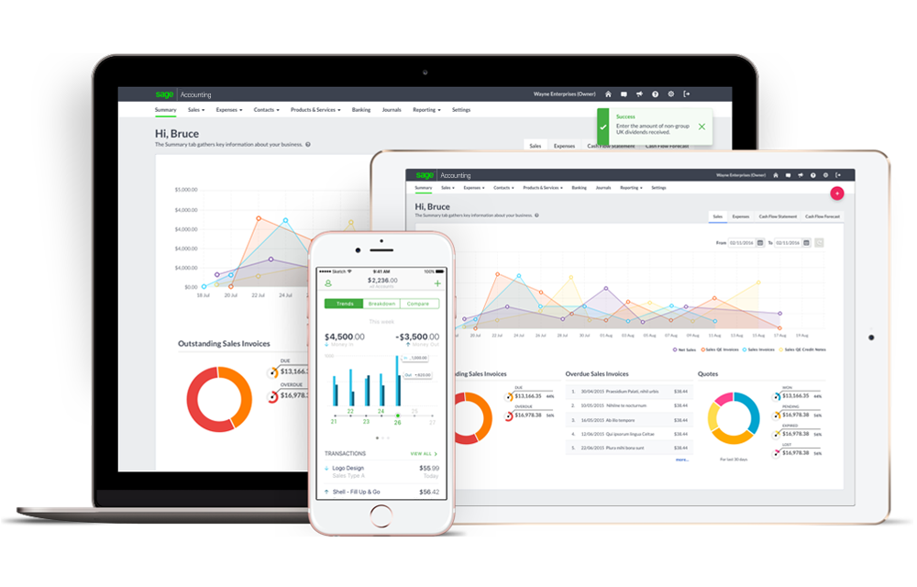
Perkembangan Proses Perakaunan Secara Manual dan Perisian Berkomputer
Proses perakaunan telah melalui pelbagai perkembangan bermula dengan kaedah perakaunan manual hingga kini apabila perisian berkomputer digunakan secara meluas.
Pelbagai perisian perakaunan telah dibangunkan dan dipasarkan di serata dunia. Di Malaysia, terdapat dua perisian perakaunan yang lazim digunakan dalam perniagaan iaitu UBS dan SAGE.
SAGE

Slide 47
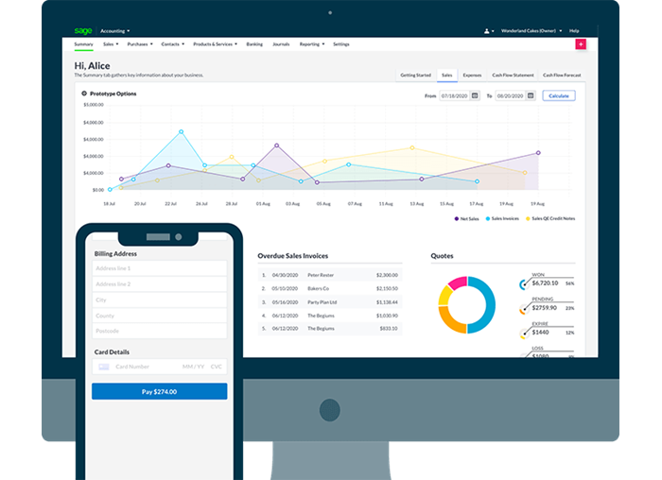
Kelebihan perisian perakaunan berbanding dengan perakaunan secara manual
Boleh diakses oleh individu yang diberikan kuasa sahaja kerana kata laluan digunakan untuk memastikan kerahsiaan dan keselamatan rekod kewangan.
Mempunyai fungsi data sokongan dalam cakera padat komputer ataupun di dalam penyimpanan atas talian dan ini mengurangkan risiko kerosakan dan kehilangan data.

Slide 48
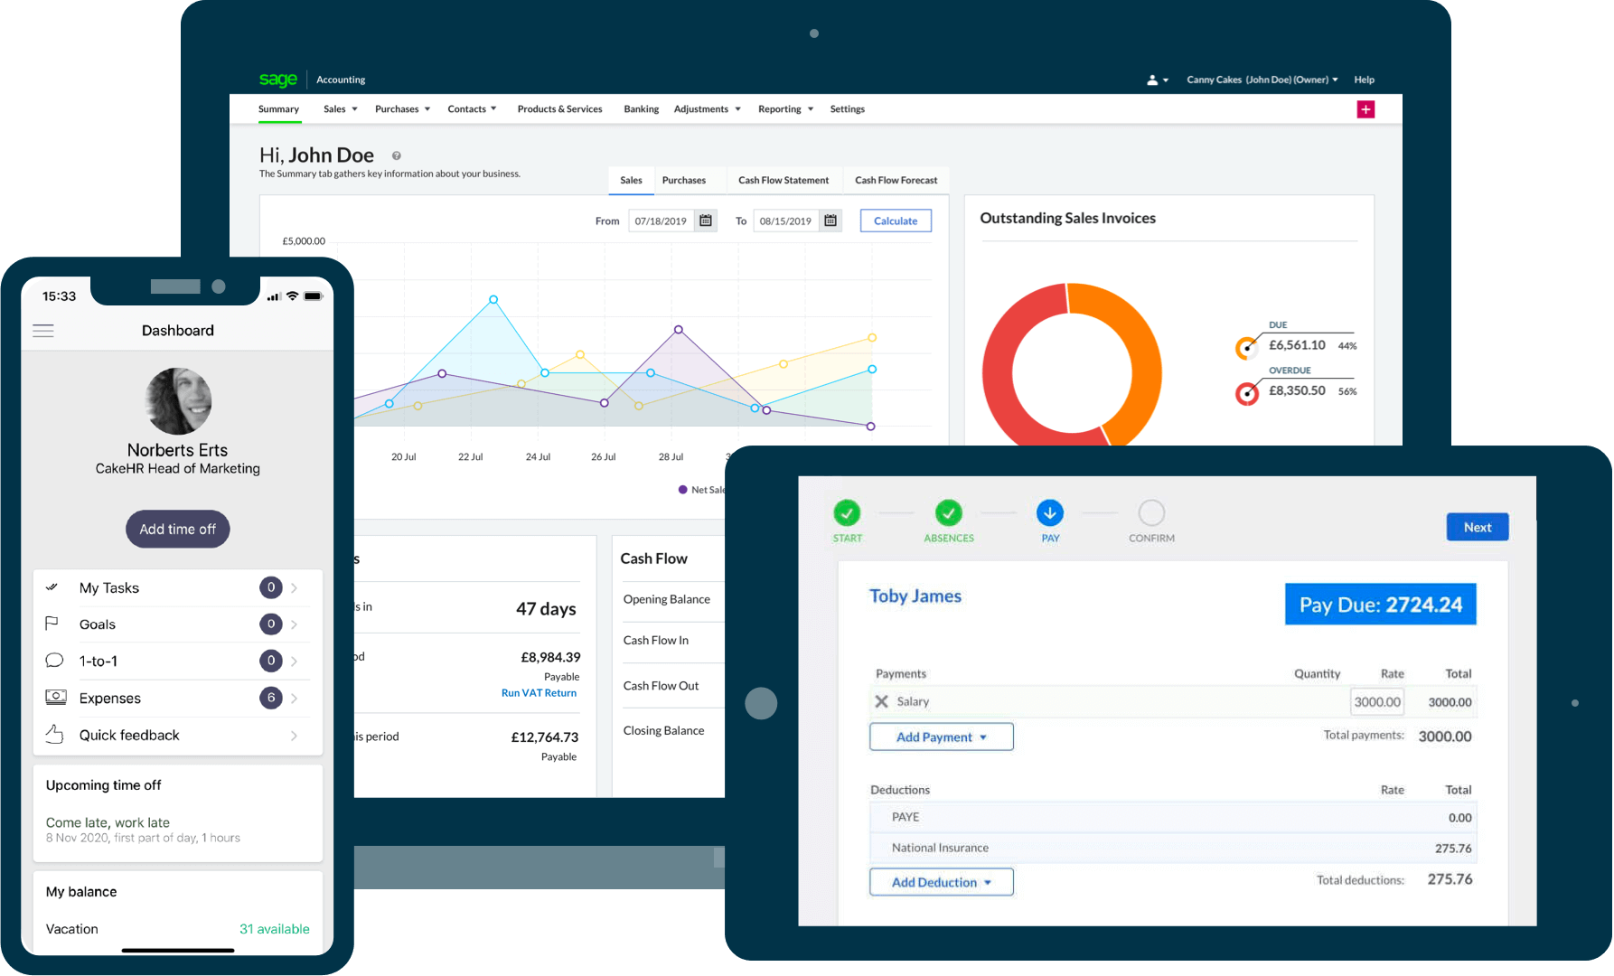
Kelebihan perisian perakaunan berbanding dengan perakaunan secara manual
Segala pembetulan kesilapan dapat dilakukan dengan mudah kerana sistem ini akan mengemas kini semua data yang berkaitan dan menjana pelaporan yang telah dibetulkan dengan mudah dan jitu.

Slide 49
Kepentingan Sistem Maklumat Perakaunan (SMP) kepada Entiti Perniagaan
Mengumpul dan menyimpan data mengenai transaksi perniagaan.
Memproses data untuk menjana maklumat yang berguna kepada pengguna Penyata Kewangan dan pembuat keputusan.
Menyediakan kawalan secukupnya untuk menjaga keselamatan aset perniagaan.

Slide 50
Kepentingan Sistem Maklumat Perakaunan (SMP) kepada Entiti Perniagaan
Membolehkan juruaudit memahami sistem yang diguna untuk menghasilkan Penyata Kewangan.
Membolehkan pakar dalam bidang percukaian merancang hal-hal berkaitan percukaian dengan tepat dan yakin.

Slide 51
Bersambung

